Slide 1
图形与动画1
何明耘
电子科技大学
Notes:
先作几分钟教师介绍，本章主要是2个课时，第1节课主要是讲到图形学的发展，第2节课就是通过图形学应用以直观图片展示让学生产生兴趣，然后留一定时间与学生交流。

Slide 2

课程说明
知识框架搭建，逐步进阶
重点围绕图形管线绘制
WebGL编程应用与实践
拓展经典理论，紧跟技术发展
真实感绘制、高级光照模型
VR/AR/MR
强调应用实践、实验平台
https://139.9.239.170/CGAssignment/
Notes:
图形绘制管道是计算机图形绘制的一个固定流程，其每个阶段代表了图形学中的一个基础知识点，如顶点坐标变换，消隐处理；线、曲线绘制、像素填充等。这些知识点大部分内容是三维图形加速卡中硬件实现，我们可以调用命令，直接实现绘制线、曲线和填充面，以及消隐处理等。OpenGL就是这些命令的一个标准接口。

Slide 3
教学要求
了解计算机图形系统的框架及其涉及的软件、硬件技术；
了解图形学的基本问题，掌握图形学的基本概念、方法与算法；
对与图形相关的应用及当前的研究热点有一个初步认识；
具有一定实践体会和相关的编程能力

Slide 4
第一章 概述

Slide 5
一、计算机图形学的定义
是研究利用计算机来处理图形的原理、方法和技术的学科。
是使用计算机建立、存储、处理对象的模型，并根据模型产生对象图形输出的有关理论、方法与技术的学科。
Notes:
先提出问题，看大家对计算机图形学的认识。必要时可以和学生交流，讨论与3Dmax等的关系。

Slide 6
一 、 相关学科及其关系
图像处理(image processing)
利用计算机对图像进行分析处理，继而再现图像。
模式识别(pattern recognition)
计算机对图形信息进行的识别和分析描述，是从图形（图像）到描述表达的过程。
计算机图形学(computer graphics)
研究图形的计算机生成和基本图形操作，是从数据描述到图形生成的过程。
Notes:
图像与图形存在很大关联性，但其本质处理方法却是截然不同的两个方向。很多学生容易混淆图形和图像这两个概念，也直接导致在学习图形学的时候不能正确理解图形处理的过程。这部分内容是课本中没有的，但需要作为图形学习前的内容灌输到学生思想中。

Slide 7
一 、 相关学科及其关系
图像处理
对象的图像
对象的图像
计算机图形学
模式识别
对象的描述
三学科之间的关系：
彼此交叉、界线模糊、相互渗透，
关键问题：图形和图像处理技术及算法
Notes:
以该图为核心，描述一下目前三个学科之间的关系。然后一个具体的例子把三者穿插起来，例如：通过摄像头拍摄的图像，需要通过很多图像处理过程，实现对噪声信号过滤、图像增强、图像分割等，然后利用模式识别技术对图像中有意义的内容进行模式分析与匹配，最后建立对象的模型。这个模型由可以用来指导图形系统来模拟仿真真实情况，通过图形绘制最后产生仿真的结果。

Slide 8
表1-1 图形处理与图像处理的区别和特点
 | 图形处理 | 图像处理
数据来源 | 多来源于主观世界，人为地由计算机产生，由数据描述而生成图形 | 多来源于客观世界，来自对实物的拍摄、捡取,由图形再到图形的生成
处理方法 | 图形处理技术包括：几何变换，拟合，图形操作，图形模型产生，图形处理，隐藏线，面的消除，浓淡处理，色彩纹理处理，图案生成等 | 图像处理技术包括：图像几何修正（校正），图像采集、存储、编码、滤波、增强、压缩、复原、重建、图形理解识别等
理论基础 | 多利用数学矩阵代数、计算几何、分形几何等 | 多利用二维数字信号滤波，各种信号正交变换等
应用领域 | 多应用CAD/CAM/CAE/CAI等领域，以及计算机艺术、计算机模拟、计算机动画、多媒体系统应用等 | 多应用于多媒体系统，医学，遥感遥测，工业控制，监测监视，天文气象，军事侦察等
Notes:
图像处理和图形处理是截然不同的两种方式，该表从四个方面详细讨论了这两种不同的方法。讲述中还可以例举photoshop工具与3Dmax工具的差异来对应。

Slide 9
二 、计算机图形学的发展
计算机图形学为计算机发展注入了新生力量：操作系统中的图形界面交互方式替代了较早的字符交互方式；虚拟仿真提供了用户直观学习与操作代替了直接对海量数据的分析。
计算机图形发展经历了很长时间，逐渐形成了完整的技术体系。
Notes:
图形与图像处理还不一样，图形系统特别依赖硬件。近年来图形加速硬件的发展大大推动了图形应用的内容。可以例举很早以前图形应用系统开发的内容，以及现在图形应用系统所能作到的内容差异，让学生有一个具体的体会。

Slide 10
二、计算机图形学的发展
算法的发展
1950年代初到1960年代中，MIT开始计算机辅助设计/计算机辅助制造（CAD/CAM）的研究。
1964年MIT的教授Steven A. Coons提出了插值四条任意的边界曲线的Coons曲面，后来发展成系统的超限插值曲面造型技术，用小块曲面片组合自由曲面。
1966年，法国雷诺汽车公司的工程师Pierre Bézier发展了一套自由曲线和曲面的方法，成功地用于几何外形设计，并开发了用于汽车外形设计的UNISURF系统。Coons方法和Bézier方法是计算机辅助几何设计（CAGD）早期的开创性工作。
1975年Versprille提出有理B样条的理论，后来出现了非均匀有理B样条（NURBS）曲线和曲面。
1978年，Catmull－Clark提出了任意拓扑的细分曲面
1995年以来，这一造型技术得到突飞猛进地发展。
Notes:
算法发展的历史，有利用学生建立起计算机图形学基础理论发展的框架。除对应用系统了解外，这方面的内容更有助于学生将来这该领域的基础理论研究发展。

Slide 11
二、计算机图形学的发展
1970年代，由于光栅扫描显示器的出现，光栅图形学算法迅速发展起来。区域填充、多边形裁剪、三维景物消隐和真实感图形的基本图形算法纷纷诞生，计算机图形学进入了第一个兴盛的历史时期。
1970年，Bouknight提出了第一个光反射模型
1971年，Gourand提出“漫反射模型”和明暗处理技术。
1974年，Catmull 首先将纹理映射引入光滑表面的图形显示
1975年，著名的Phong简单光照模型被提出。这些都成为真实感图形学的开创性研究工作。并开始出现实用的交互式CAD/CAM图形系统。
1980年代，高质量的真实感图形学的研究达到了一个新水平。1980年，Whitted提出了一个光透视模型-Whitted模型，并利用Whitted模型第一次实现了光线跟踪算法。

Slide 12
二、计算机图形学的发展
1984年，日本广岛大学和美国Cornell大学的学者分别将热辐射工程中的辐射度方法引入到计算机图形学中，成功地模拟了理想漫反射表面间的多重漫反射效果。
1995年，Chen利用基于图象的绘制技术开发了QuickTimeVR系统
1996年，基于4维光场的漫游技术使复杂场景的实时图形显示和漫游变成了现实
从1980年代中期以来，超大规模集成电路的发展，特别是PC及其图形加速硬件性能的迅速提高，为计算机图形学的飞速发展奠定了基础。计算机CPU的运算能力的提高，图形处理速度的加快，进一步促进了计算机图形学的理论研究和技术开发

Slide 13
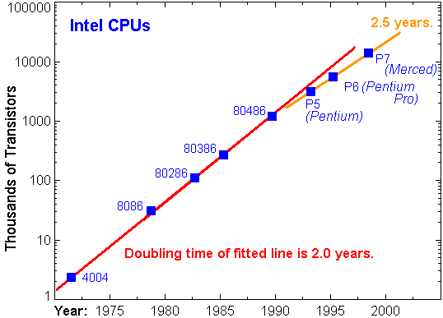
三、计算机图形学的发展
近年来图形学应用的发展在很大程度上得利于图形硬件的发展。
Moore定理，总结了计算机发展一个现实规律
每隔18个月，计算机CPU的处理能力将翻倍。
Notes:
CPU的发展是大家比较熟悉的，也是大家讨论最多的，以它为起点来引出后面图形加速GPU的发展，两者对比更有一个直观认识。

Slide 14
二、计算机图形学的发展
近年来图形学的发展在很大程度上得利于图形硬件的发展。
每隔6个月GPU处理能力（Number of transistors）将翻倍。
速度是 Moore定理的三倍
详细见Nvidia公司 CEO Jen-Hsun Huang的一篇文章： http://www.wired.com/wired/archive/10.07/Nvidia_pr.html
Notes:
图形加速近年来的高速发展确实是一个奇迹。通过在项目研发中不断更新换代的图形加速卡来讲述这个发展的意义。

Slide 15
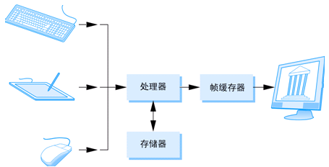
三、计算机图形系统
计算机图形系统由图形硬件系统及图形软件系统组成
图形硬件系统主要包括输出设备、图形处理单元及输入设备等
其中图形处理单元是核心
Notes:
图形加速近年来的高速发展确实是一个奇迹。通过在项目研发中不断更新换代的图形加速卡来讲述这个发展的意义。

Slide 16
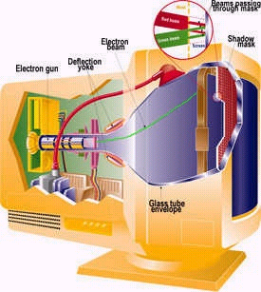

三、计算机图形系统
光栅式扫描显示系统
CRT显示器
LED显示器
投影显示
Notes:
标准CRT显示器的剖面图，从图直观的介绍主要模块部分。

Slide 17
三、计算机图形系统
光栅式显示
Notes:
标准CRT显示器的剖面图，从图直观的介绍主要模块部分。

Slide 18
三、计算机图形系统
光栅格显示
Notes:
标准CRT显示器的剖面图，从图直观的介绍主要模块部分。

Slide 19
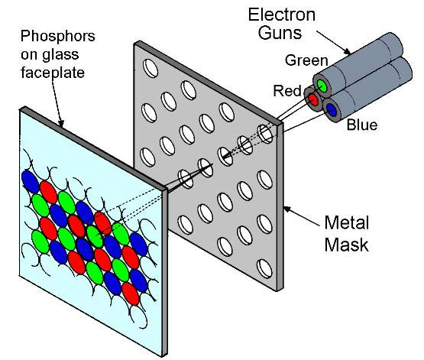
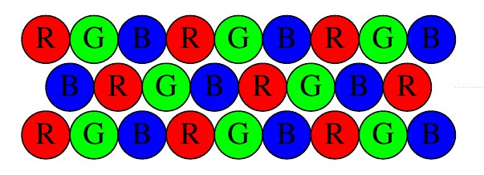
三、计算机图形系统
光栅格显示
荫罩法
Notes:
标准CRT显示器的剖面图，从图直观的介绍主要模块部分。

Slide 20

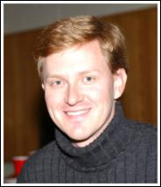
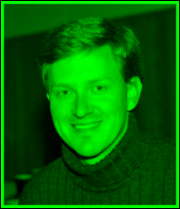
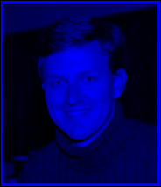
效果图
DAC
Notes:
图中显示了三个分量图像合成结果，三个分量分别代表缓冲的内容。

Slide 21
屏幕分辨率
屏幕分辨率三种表示方法
光点直径
水平方向上的光点数×垂直方向上的光点数
r(x×y)
显示器精度dpi
Notes:
光点物理直径：the diameter at which a spot intensity has fallen to 60% of maximum
Type of phosphor, the intensity to be displayed, and the focusing and deflection system
这里还要注意区分图像分辩率与显示分辩率，然后显示分辩率设置的关系给学生梳理一下。。

Slide 22
光点直径
CRT屏幕上发光荧光层亮点的亮度分布图
区别CRT屏幕上两个亮点：衰减60％
点距光点的直径，显示器的物理光点尺寸。
荧光屏上两个相邻的相同颜色磷光点之间的最短距离,单位：mm
Notes:
可以讨论一下电视机显示器与电脑CRT显示器之间的关系来讲述光点直径问题。

Slide 23
分辨率
r(x) 水平扫描的点数
r(y) 每帧扫描线数
分辨率：h＝r(x)×r(y)

Slide 24
DPI分辨率

Slide 25
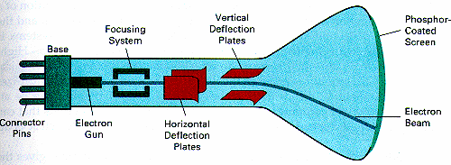
扫描刷新显示
CRT
电子枪
聚焦系统
偏转系统
荧光屏
工作原理：电子枪发射的电子束经过聚焦系统和偏转系统的作用，打在荧光屏上，激活荧光物质发荧光。
Notes:
电子枪：控制栅极。 聚焦系统：用来控制电子束，在轰击荧光屏时会聚到一个小点。偏转系统：受电场或磁场控制，用于控制电子轰击位置。荧光屏：余辉从发光开始到光衰减到正常亮度的1/10的时间。荧光物质的分类：短余辉荧光物质：用于动画；长余辉荧光物质：高复杂的静态图形

Slide 26
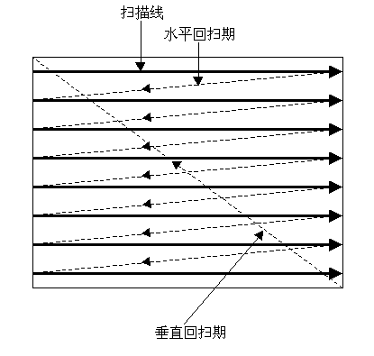
CRT显示器
屏幕的刷新
电子束周期性地回到同一点的方式来保持图象。
Notes:
显示器并不关心内容的变化，不管是静止图像或者是动态图像，显示器都在不停刷新。而变化的图像只能以刷新的速度来表现，而不能超过该速度。

Slide 27
扫描技术指标
显示器的扫描频率，也叫刷新率
行频(水平扫描频率)
电子枪每秒在屏幕上扫描过的水平线数，单位: KHz
帧频(重绘率/垂直扫描频率/场频)
每秒钟重复绘制显示画面的次数，单位： Hz
显示带宽
理论带宽 B= r(x) ×r(y)×d ×v
Notes:
可以列举现实生活中一些显示器、视频监视器等的参数来引入该问题。

Slide 28
系统组成
三、计算机图形系统
简单光栅图形系统结构
Notes:
这是比较早的架构，这种架构下，可以直接通过对RAM的操作实现对显示内容的控制。

Slide 29
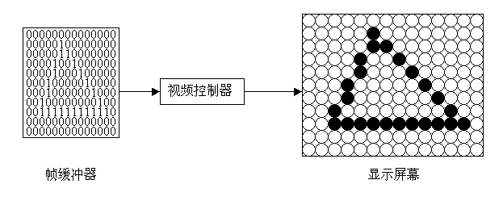
三、计算机图形系统
帧缓冲存储器(frame buffer)
保存一组对应屏幕所有点的强度值(像素点Pixel ：每个屏幕点)
Notes:
帧缓冲的作用，并告诉学生区别现在的帧缓冲是在图形卡上了。还有一种方式就是与系统内存共享的方式。

Slide 30
帧缓存
01001011
D/A
N
8
10101100
D/A
蓝
8
绿
00001010
D/A
寄存器
红
彩色电子枪
帧缓冲存储器
CRT光栅
Notes:
In monitors, the shadow mask is a metal plate with holes in it that focuses the beams from the electron guns at the back of the CRT. The distance between these holes is called the dot pitch.
电子枪发出三束电子束来激发这三种物质，经过荫罩的选择(决定三束电子到达的位置)，分别到达三个荧光点的位置。通过控制三个电子束的强弱就能控制屏幕上点的颜色

Slide 31
三、计算机图形系统
显示处理器存储器
帧缓存
视频控制器
监视器
显示处理器
CPU
RAM
系统总线
I/O设备
Notes:
强调系统总线的意义，同时扩展讲述现在的图形由于带宽问题，所以总线是由PCI－AGP---PCI-E
这是比较新的架构，CPU通过显示总线与GPU（显示处理器）进行命令和数据的交流。

Slide 32
三、计算机图形系统
CPU的指令队列方式
GPU中的管线方式
功能按照管线组织，每个阶段任务固定，指令与处理的数据类型相对固定，这样管线结构比使用非管线结构可以得到更大的吞吐量。管线结构的整体速度是由管线中最慢的那个阶段决定的。
Notes:
强调系统总线的意义，同时扩展讲述现在的图形由于带宽问题，所以总线是由PCI－AGP---PCI-E
这是比较新的架构，CPU通过显示总线与GPU（显示处理器）进行命令和数据的交流。

Slide 33
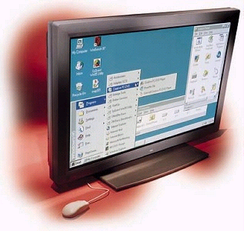
拓展显示
平板显示器分类
发射显示器(Emissive displays)
非发射显示器(Nonemissive displays)
Notes:
其原理与CRT显示完全不一样，平板显示也是目前比较流行的显示设备。每种设备都有针对性。

Slide 34
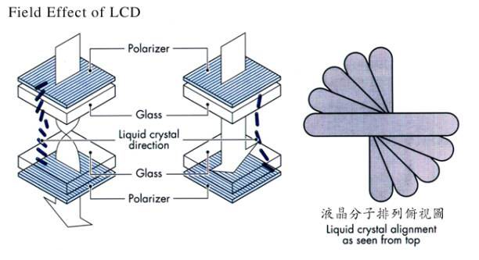
平板显示器___非发射显示器

Slide 35
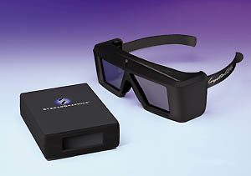
立体显示
为观察者的每只眼睛给出不同的视图来提供三维效果，从而场景带有深度
Notes:
先要简单介绍立体感觉在人大脑里产生的过程，分析左右视图像差异的作用。然后讨论到在计算机上如何实现立体显示的系统。

Slide 36
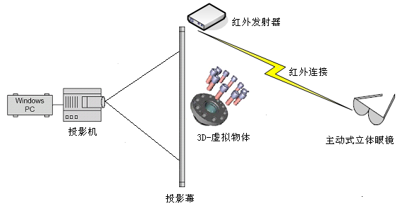
立体显示
主动式立体显示系统
Notes:
主动式立体要求眼睛有一个与显示帧切换的同步信号。

Slide 37
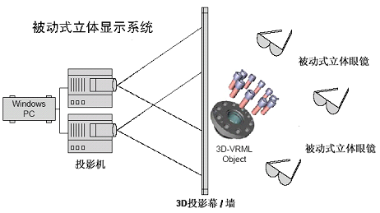
立体显示
被动立体显示系统示意图
Notes:
被动式立体显示一般是利用左右不同镜片滤光的方式分别观察两个图像源图像。

Slide 38
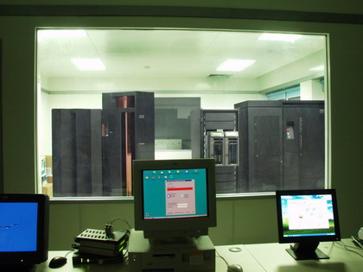
图形系统的硬件工作平台类型
微机
工作站
中小型机
大型机
计算机网络
Notes:
图形的渲染是一个计算密集性的任务，往往需要高档的图形工作站系统或大型计算机系统来完成。
可以例举现在电影动画制作设备与过程来了解这个需求。

Slide 39
图形输入输出设备
1、向量型图形输入设备
采取跟踪轨迹，记录坐标点的方法输入图形。主要输入的数据形式为直线或折线构成的图形构成的图形学数据。
数字化板
鼠标器
光笔
Notes:
普通的鼠标、键盘只是适合2D窗口系统的交互，在面对三维几何空间操作的时候，往往需要一个特殊的设备和工具。
例举几个三维操作种所涉及到的交互问题，以及特殊设备所能提供的交互功能。

Slide 40
2．光栅扫描型图像输入设备
采取逐行扫描，按一定密度采样的方式输入图像。主要的输入数据形式为一幅由亮度值构成的像素矩阵――图像。
扫描仪
摄像机
Notes:
扫描仪是图像数字化的一个设备，为计算机图形提供大量的素材积累。图像在计算机图形中可以用来作为纹理等。
另一方面，现在也有三维扫描仪、运动捕捉设备等，目的就是把各种模型和运动数字化，这样为计算机图形应用提供丰富的资源。

Slide 41
图形输入输出设备
向量型：作画机构随着图形输出形状而移动并成像
绘图机
光栅扫描型：作画机构按光栅矩阵扫描整张图面，并按输出内容对图面成像。
点阵式打印机
激光打印机
热敏印刷机
静电印刷机
喷墨印刷机
Notes:
打印机是标准的输出设备，计算机图形设计的结果等都可以通过打印显示出来。

Slide 42
三、其他输入输出设备
跟踪球和空间球
操纵杆
数据手套
Notes:
三维定位是其中最关键的部分。能够跟踪人体手部、头部的运动，直接以人体自然方式交互，提高三维图形的操作能力。

Slide 43
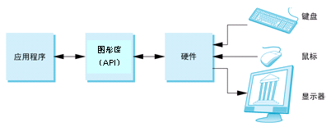
四、计算机图形软件开发
Notes:
无论什么输入设备，都需要通过相应的软件才能产生相应的作用。软件在这个系统中的地位就是内容和核心。

Slide 44
四、计算机图形软件开发
计算机图形标准
由于计算机图形和软件技术的发展，对图形系统之间的数据交换和接口提出了越来越高的要求，图形软件系统功能的标准化问题被提了出来。
1974年，美国国家标准化局（ANSI）在ACM SIGGRAPH的一个与“与机器无关的图形技术”的工作会议上，提出了制定有关标准的基本规则。
此后ACM专门成立了一个图形标准化委员会，开始制定有关标准。
Notes:
这部分内容主要侧重在计算机图形学的应用，图形标准是为了规范图形应用的技术标准，为上层的图形应用提供一个统一的环境和平台。

Slide 45
四、计算机图形软件开发
原则：与计算机硬件无关，实现程序的可移植性。
核心图形系统CGS(Core Graphics System) 1977年美国计算机协会公布
计算机图形接口CGI(Computer Graphics Interface),ISO
计算机图形元标准CGM(Computer Graphics Metafile);
计算机图形核心系统GKS(Graphics Kernel System);
程序员层次交互式图形系统PHIGS(Programmer’s Herarchical Interactive Graphics System);
初始图形交换规范IGES(Initial Graphics Exchange Specification),1983年，美国国家标准局；
1992年，美国SGI(Silicon Graphics, Inc.)推出了OpenGL
Notes:
从这个幻灯可以看到OpenGL发展产生的情况，有助于让学生了解其他图形接口与OpenGL的关系。

Slide 46
四、计算机图形软件开发
OpenGL
Direct3D

Slide 47
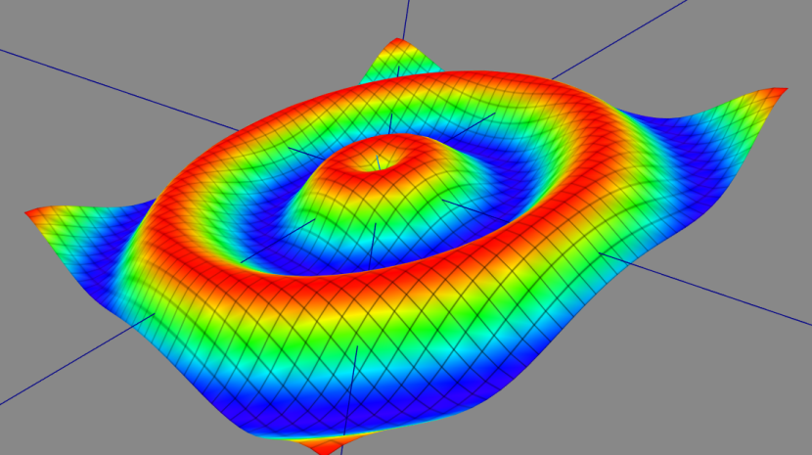
四、计算机图形软件开发
WebGL
基于OpenGL ES的一个JavaScript绑定
可以为HTML5 Canvas提供硬件3D加速渲染
基于WebGL周边也衍生了众多的第三方库，如Three.js，以及用于开发游戏的Egert.js等

Slide 48
四、计算机图形软件开发
WebGL编程流程
(1)创建html文件。html文件中包含一个canvas元素的静态定义，在该定义中确定WebGL绘图区间，所有三维图形信息最终都映射绘制到此canvas二维平面空间；
(2)创建javascript文件，通过文档对象获取该canvas元素的句柄，然后在该句柄上创建绘制对象。然后就可以调用WebGL函数进行三维绘图操作；
(3)定义shader（着色器），shader程序是专用于WebGL内部渲染引擎的程序片段，有其独立的编程语法体系，采用类C语言语法，以字符串的形式进行定义，然后通过WebGL函数进行编译、链接和启用。

Slide 49
四、计算机图形软件开发
JavaScript程序与着色器程序协同工作
•首先需要以字符串源代码的方式在JavaScript中定义着色器；
•JavaScript将字符串源代码形式的shader编译、链接、绑定等，最后成可执行的着色器对象，存在于WebGL系统内部待用；
•JavaScript给shader准备好需要的数据，数据传递有两种方式，一种是传递单一值的方式，另外一种是通过缓冲区机制批量传递多个值的方式；
•JavaScript启动绘图操作，在WebGL系统内部，shader程序会被自动调用，shader程序会按照JavaScript所指定的方式来读取数据进行处理运算；

Slide 50
四、计算机图形软件开发
shader语言编写
WebGL中着色器语言采用GLSL
•顶点着色器（Vertex shader）：顶点着色器是用来描述顶点特性（如位置、颜色等）的程序。顶点(Vertex)是指二维或三维空间的一个点，比如二维或三维空间线与线之间的交叉点或者端点。
•片元着色器（Fragment shader）：进行逐片元处理过程（如光照等）的程序。片元(fragment)是图形绘制管线的一个术语，可以将其理解成光栅化后所处理的绘制单元。

Slide 51
四、计算机图形软件开发
shader语言编写
WebGL中着色器语言采用GLSL
•顶点着色器（Vertex shader）：顶点着色器是用来描述顶点特性（如位置、颜色等）的程序。顶点(Vertex)是指二维或三维空间的一个点，比如二维或三维空间线与线之间的交叉点或者端点。
•片元着色器（Fragment shader）：进行逐片元处理过程（如光照等）的程序。片元(fragment)是图形绘制管线的一个术语，可以将其理解成光栅化后所处理的绘制单元。

Slide 52
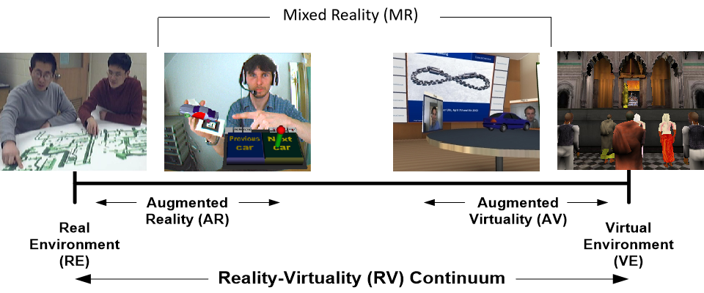
四、计算机图形软件开发
WebXR概述
•虚拟现实（Virtual Reality，简称VR）、增强现实（Augmented Reality，简称 AR）、混合现实(Mix Reality，简称MR)

Slide 53
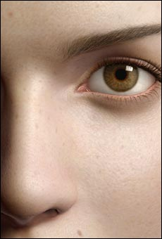

五、计算机图形学的应用
数字娱乐：
影视
动漫
游戏
Square: Final Fantasy
Pixar: Monster’s Inc.
Notes:
电脑特级处理这个概念在现代电影中已经是一个非常时髦的词。几乎我们周围的每个人都有这样一个概念，计算机图形所产生的效果已经能轻易骗过我们的眼睛，能够实现现实生活中没有办法展现的内容，如恐龙的模拟，如怪物公司的动画形象，指环王中的千军万马。
游戏产业是近年来高速发展的一个方向，美国游戏产业的产值与美国电影行业产值相当，但游戏产业的投入却只有电影行业投入的1/5。

Slide 54
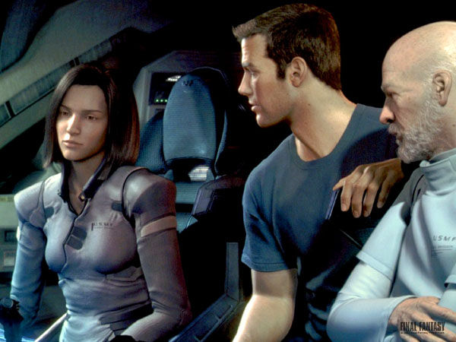
五、计算机图形学的应用
Final Fantasy (Square, USA)
Notes:
“最终幻想”是一个计算机图形学应用的里程碑，其人物形象在头发、皮肤、面部表情等方面已经与真实非常接近。

Slide 55

五、计算机图形学的应用
A Bug’s Life (Pixar)
Notes:
计算机图形绚丽的手法表示已经超出了现实生活中的物体，只要有创意，就能利用计算机图形产生所思考的内容，哪怕就是外星人的形象模拟。

Slide 56
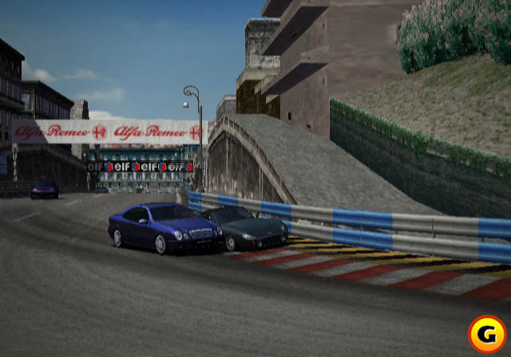

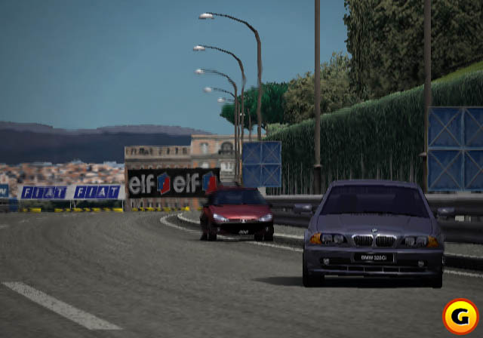
五、计算机图形学的应用
Entertainment: Games
GT Racer 3
Polyphony Digital: Gran Turismo 3, A Spec
Notes:
在计算机图应用中，游戏更强调实时性，目前游戏的画面质量也随计算机图形加速能力的提高，在不断的加强。

Slide 57

五、计算机图形学的应用
Circus Atari (Atari)
Notes:
最早的游戏图形表现比较简单，主要受限于计算机图形处理能力。

Slide 58
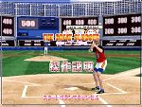
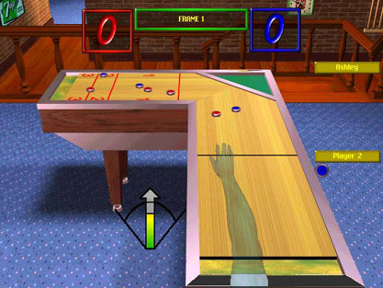
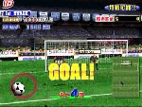
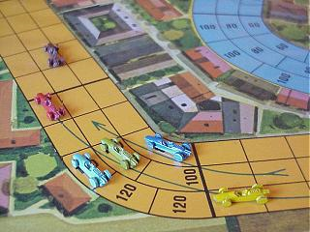
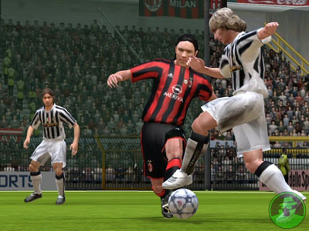
sports
Notes:
现在的游戏不但是强调画面质量，还强调对真实物理特性等的模拟，电子竞技、军事单兵模拟已经出现在美国体育以及美国军事训练中。

Slide 59
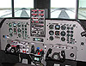
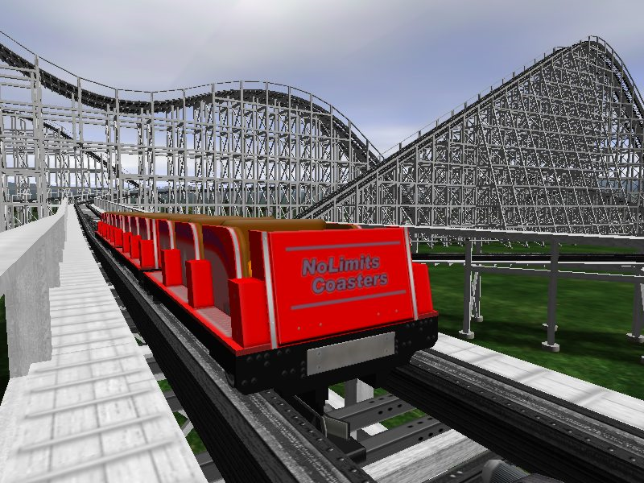
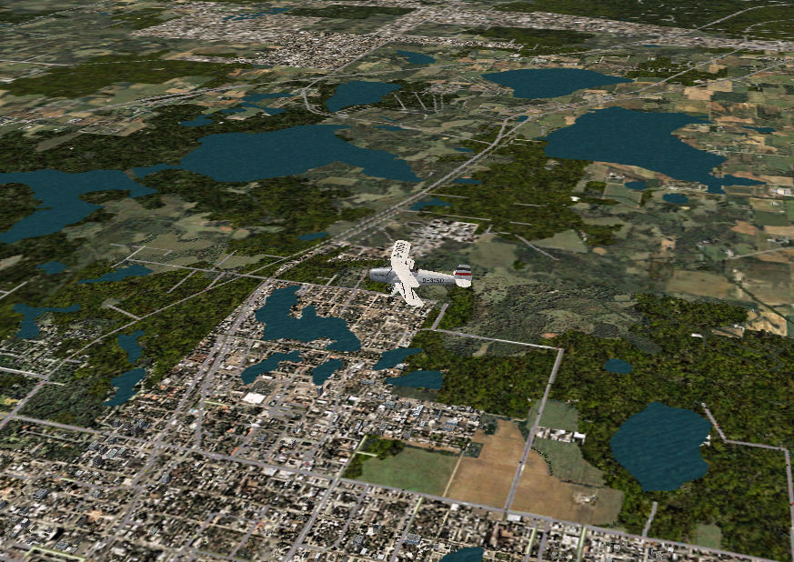
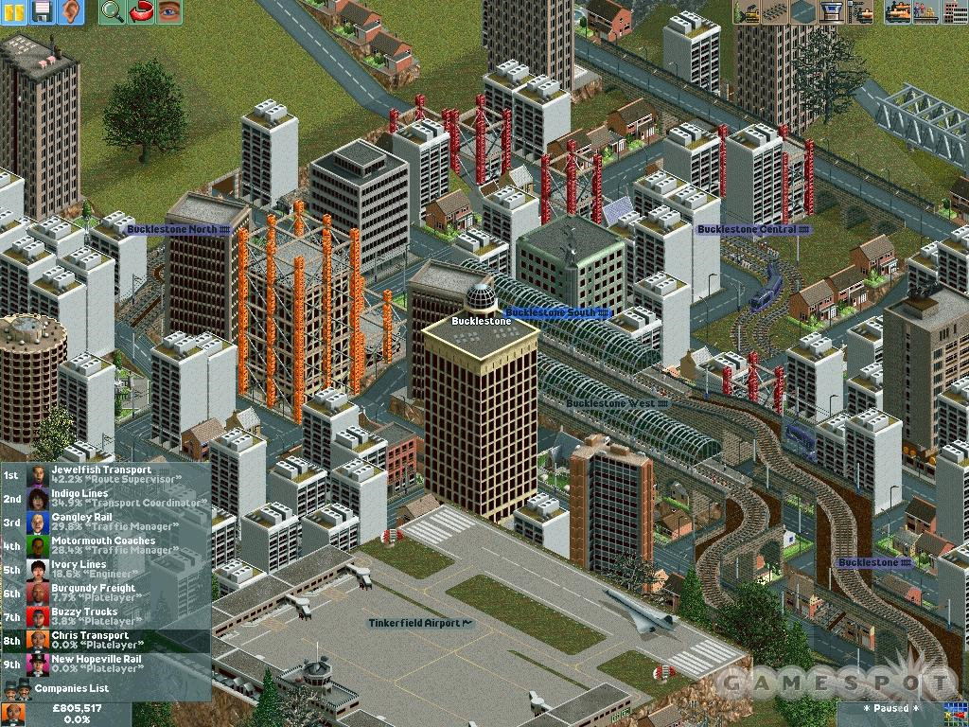
Simulation
Notes:
仿真训练也是游戏的一个目标，通过游戏实现对人员培训，或者是能力锻炼。

Slide 60

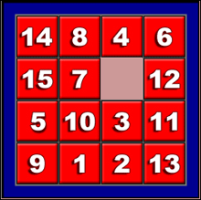
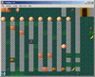
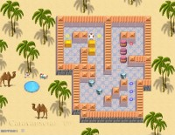
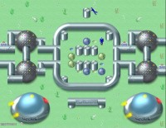
Puzzle game
Notes:
益智类游戏主要是利用游戏的界面来实现对智力问题的解决。

Slide 61
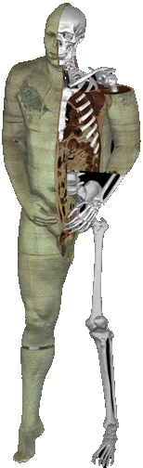
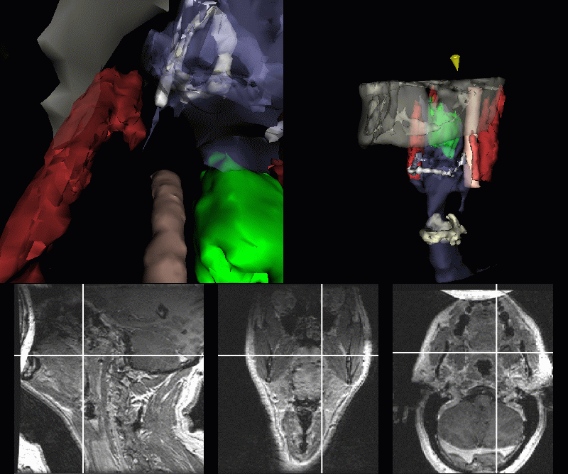
五、计算机图形学的应用
医学可视化
The Visible Human Project
MIT: Image-Guided Surgery Project
Notes:
借助B超、CT、MRI等，人们能够看到自身体内的变化情况，那么利用计算机图形学让这个过程更加接近

Slide 62
五、计算机图形学的应用
GUI图形界面（每天都能接触到的）
操作系统界面
可视化的编辑与调试工具
各种可视化实现的复杂软件工具
Notes:
可以从OS的发展来看，图形界面的重要性。拿最早的DOS系统与现在的windows系统比较。
让学生思考：
随着计算机图形学的新发展，将来会在windows的基础上产生什么呢？ 三维的room，或者是什么呢？

Slide 63
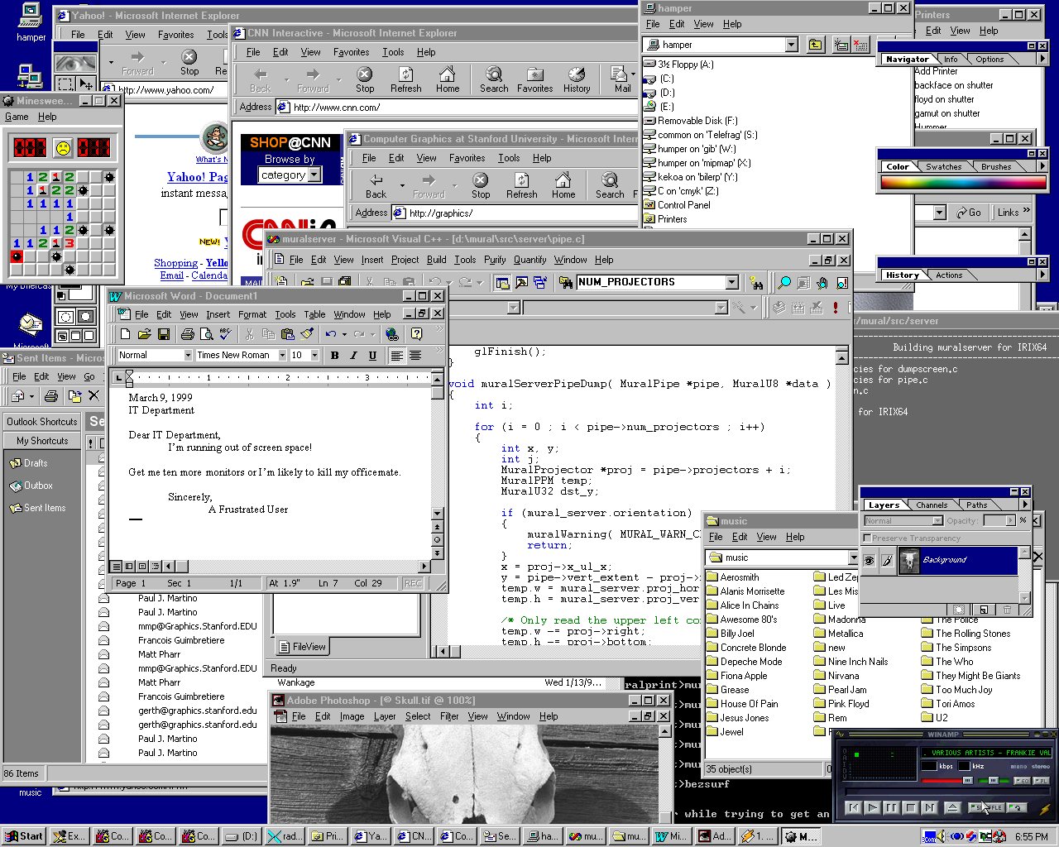
五、计算机图形学的应用

Slide 64
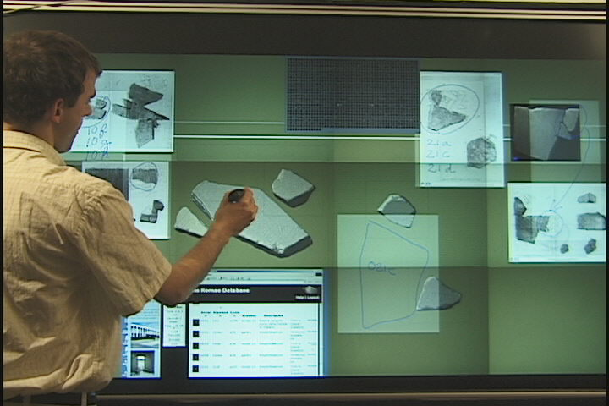
五、计算机图形学的应用
Window system and large-screen interaction metaphors (François Guimbretière)
Notes:
在很多图形处理的专用平台上面，目前已经拓展了图形交互的方式。

Slide 65
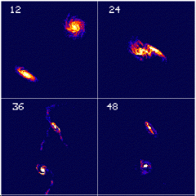
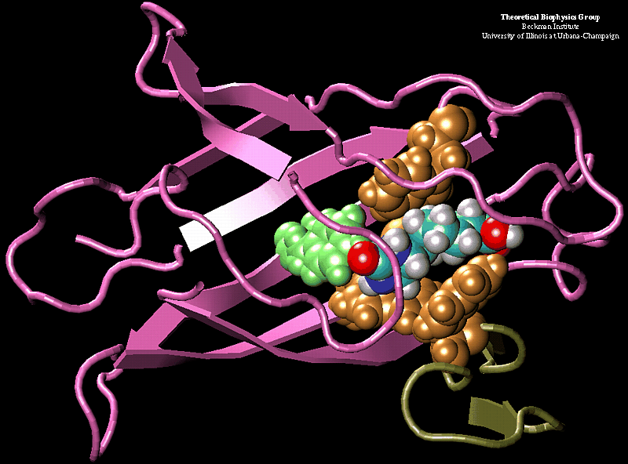
五、计算机图形学的应用
Scientific Visualization
Notes:
复杂的图形人也能很容易感知其规律，但如果全是数据则人根本做不到直观分析。

Slide 66
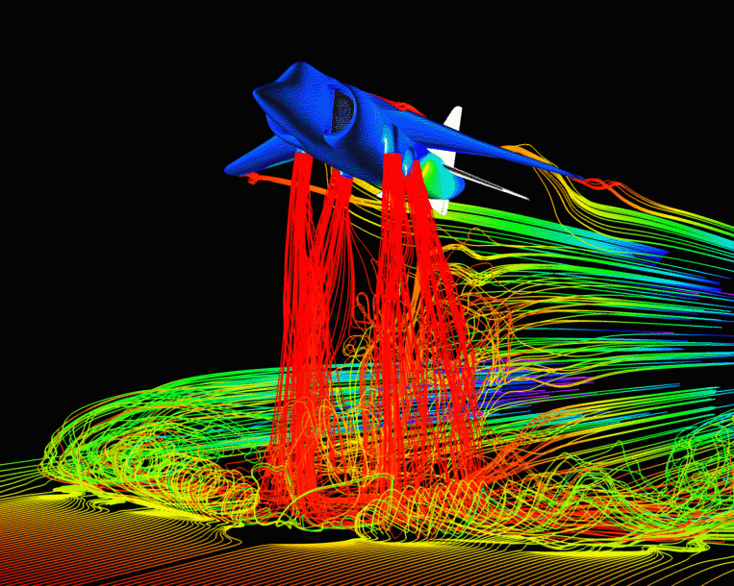
五、计算机图形学的应用
Airflow around a Harrier Jet (NASA Ames)
Notes:
讲一讲风洞实验的海量数据问题，根据这个问题引入了实验可视化的问题

Slide 67
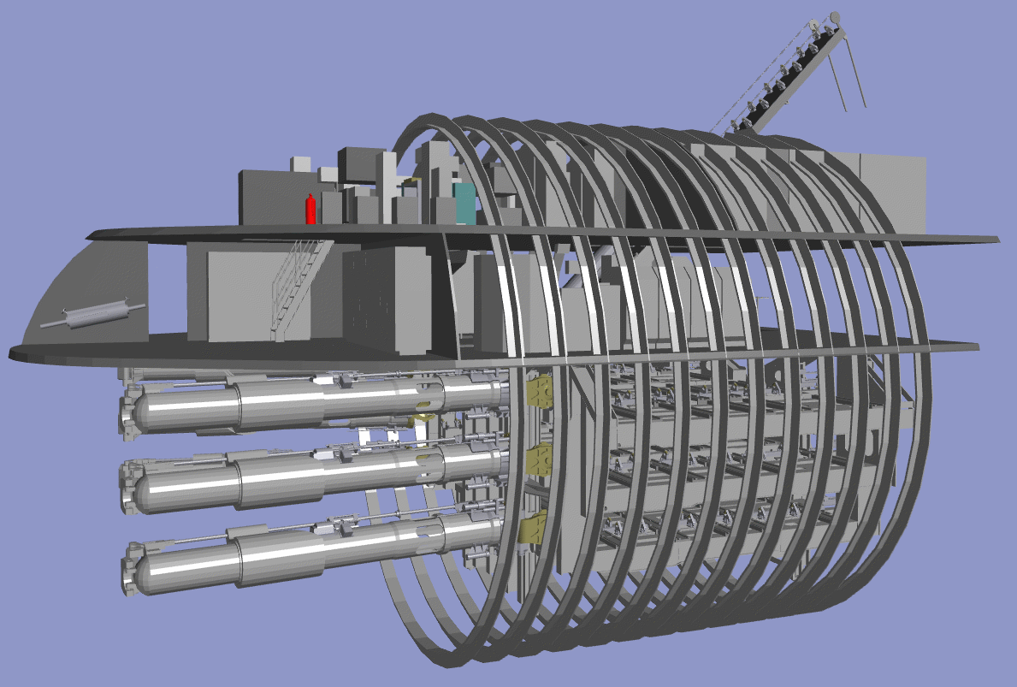
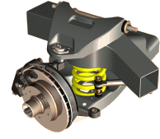
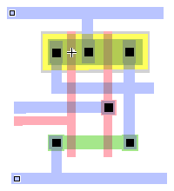
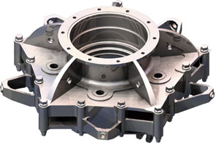
五、计算机图形学的应用
Computer Aided Design (CAD)
Notes:
无纸化办公在BOEING公司飞机设计中起了非常重要的作用。可以讲述一下在没有计算机CAD的情况，人工结构图，飞机设计图纸保存，查询的问题。

Slide 68
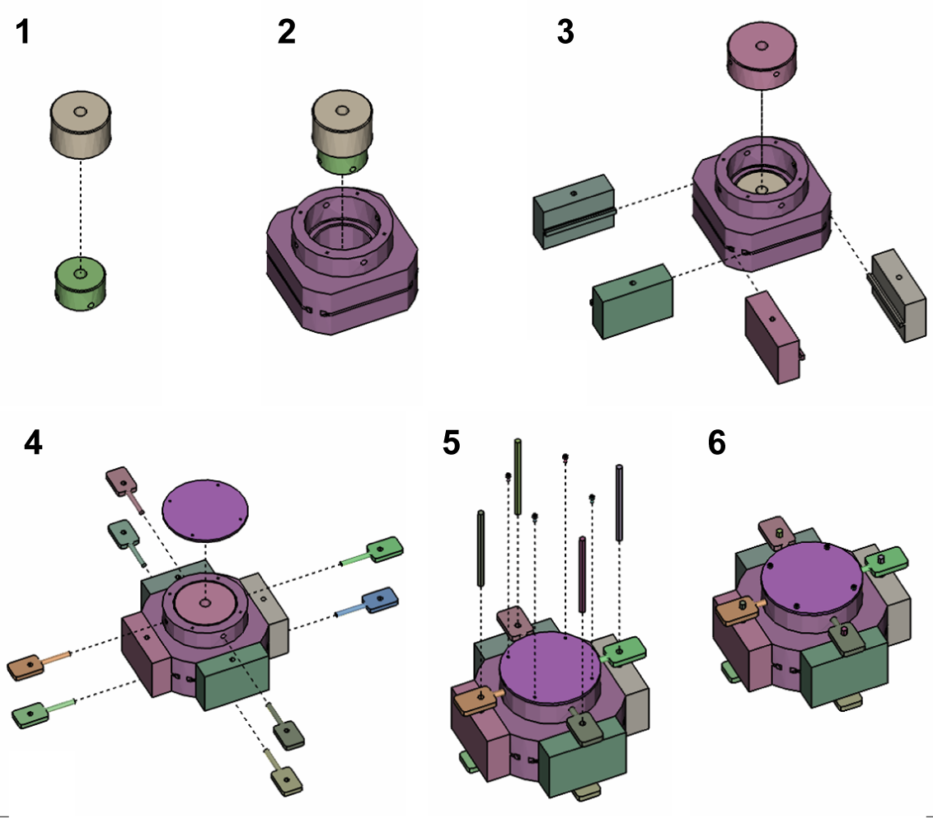
五、计算机图形学的应用
Training
Designing Effective Step-By-Step Assembly Instructions (Maneesh Agrawala et. al)
Notes:
虚拟装配是目前CAD 一个比较热门的方向。设计好的系统还需要考虑后期设备维护的问题，利用动画技术可以在前面设计的模型上进行装配训练。

Slide 69
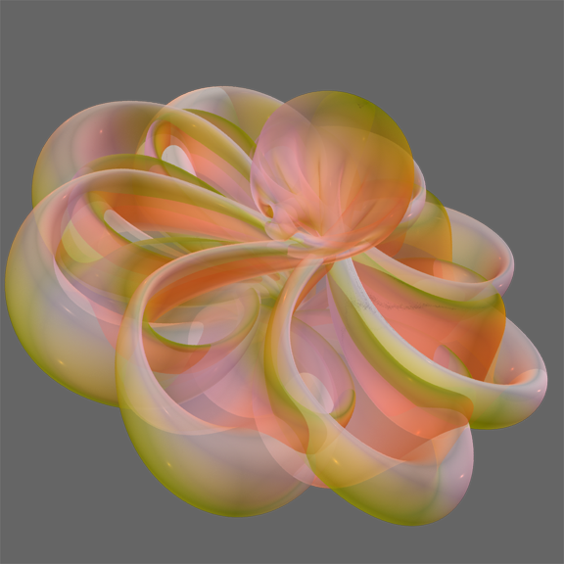
教学
五、计算机图形学的应用
Outside In (Geometry Center, University of Minnesota)
Notes:
多媒体教育，计算机图形可以展示更加丰富的内容，特别是很多设计课程中。

Slide 70

Google Earth
五、计算机图形学的应用

Slide 71
五、计算机图形学的应用
虚拟现实(Virtual Reality)是由计算机生成的一个实时三维空间，虚拟现实具有最重要的3个特征：
Interaction(交互)：指参与者通过使用专业设备，用人类的自然技能实现对模拟环境内物体的可操作程度和从环境中得到反馈的自然程度
Immersion(沉浸)：最主要技术特征。使用户在计算机所创建的三维虚拟环境中处于一种身临其境的感觉。
Imagination(想象) ：能解决在工程、医学、军事等方而的很多问题，而这些应用系统的设计与开发就极大的依赖于人类的想象能力
Notes:
虚拟现实是计算机图形的集大成，先给学生介绍虚拟现实的概念，以及目前已存在的主要应用情况，如美国的火星登录车控制问题，太空飞行员模拟训练问题。

Slide 72




四、计算机图形学的应用
虚拟现实CAVE 系统
Notes:
CAVE是虚拟现实中一个实例。可以根据图像详细讲述一下系统构成问题。

Slide 73




虚拟现实设备
五、计算机图形学的应用
Notes:
虚拟现实设备介绍，除图中的外，还可以给学生讲述一下其他的，关键看学生的感兴趣程度。

Slide 74


虚拟现实设备
五、计算机图形学的应用
Notes:
虚拟工作台，是一个协同工作的虚拟环境，比较适合几个用户协同完成设计。

Slide 75
六、总结
计算机图形：重点研究从三维模型表示到产生二维图像显示的实现过程。
主要任务涉及:
建模: 创建用计算机表示的三维物体模型，主要是形状表述与定义
渲染: 通过各种矩阵变换产生物体的二维图像，主要考虑光照、透视变换
动画: 描述物体运动变化

Slide 76
为什么要学习计算机图形学
六、总结
计算机图形学很“ cool”
我能“看到”我所作的内容
我也能让别人“看到”我所作的内容
计算机图形有很多研究的内容
涉及 simulation, AI, algorithms, architecture…
计算机图形给我们带来“ fun”
计算机的一门“艺术”设计

